Slide 1
Ergebnisse der syndromischen und virologischen ARE-Surveillance
GrippeWeb,
Arbeitsgemeinschaft Influenza / SEED^{ARE},
ICOSARI
KiTa- und Schulausbrüche (Meldedaten)
Daten NRZ Influenzaviren
Datenstand 8.2.2022

Slide 2
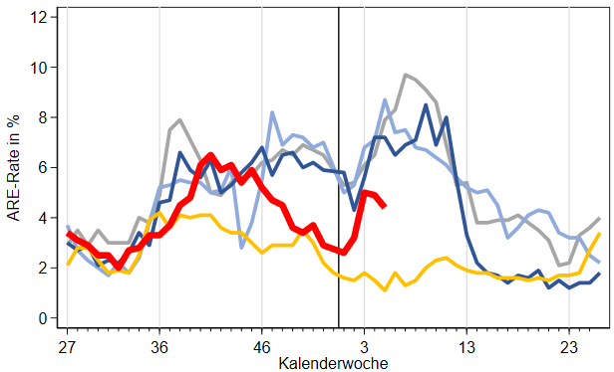
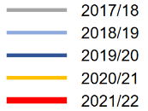
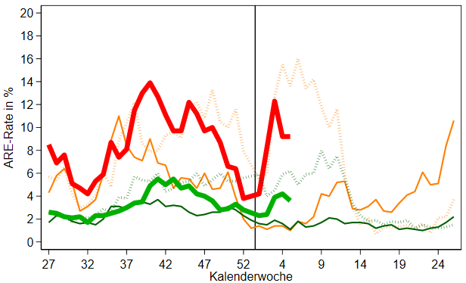
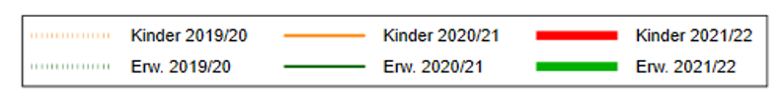
GrippeWeb bis zur 5. KW 2022
Der Wert (gesamt) lag in der
5. KW 2022 bei 4.400 ARE pro 100.000 Einwohner.
Entspricht einer Gesamtzahl von ca. 3,7 Mio. ARE in Deutschland, unabhängig von einem Arztbesuch
(4. KW: ca. 4 Millionen).
Im Vergleich zur 4. KW 2022:
Bei den Kindern stabil geblieben, bei den Erwachsenen leicht gesunken
(nur ein leichter Anstieg bei 5-14 Jährigen)
Notes:
ARE-Rate in KW5 gesunken 8von 4,9 % auf 4,4 %), Anstieg hat sich zunächst nicht fortgesetzt, dadurch Nähe zur Werten vor der Pandemie nicht mehr gegeben (wie in KW 3).
Kinder stabil geblieben, Erw. leicht gesunken.
Bei 5 AGs: nur bei 5-14J. Leichter Anstieg, alle anderen AGs gesunken oder stabil geblieben

Slide 3
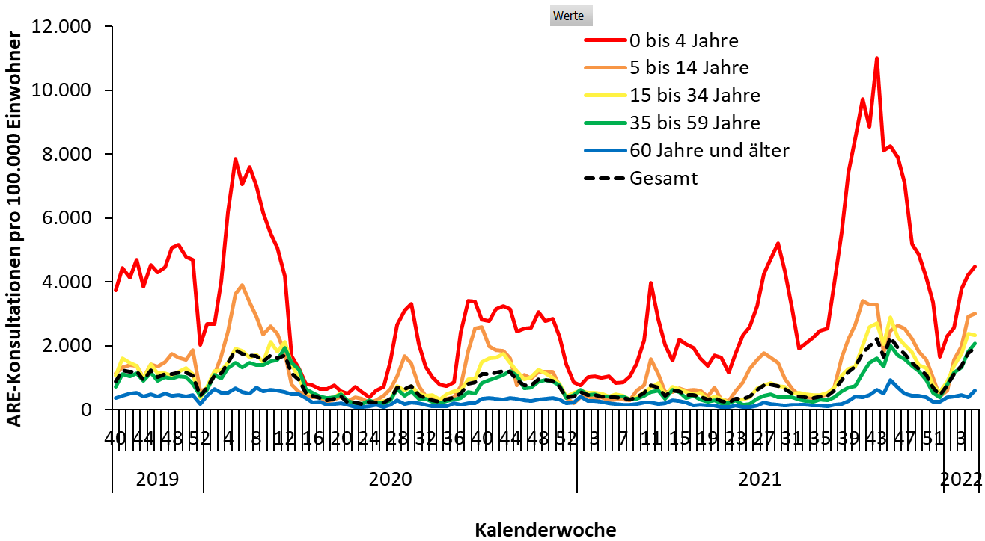
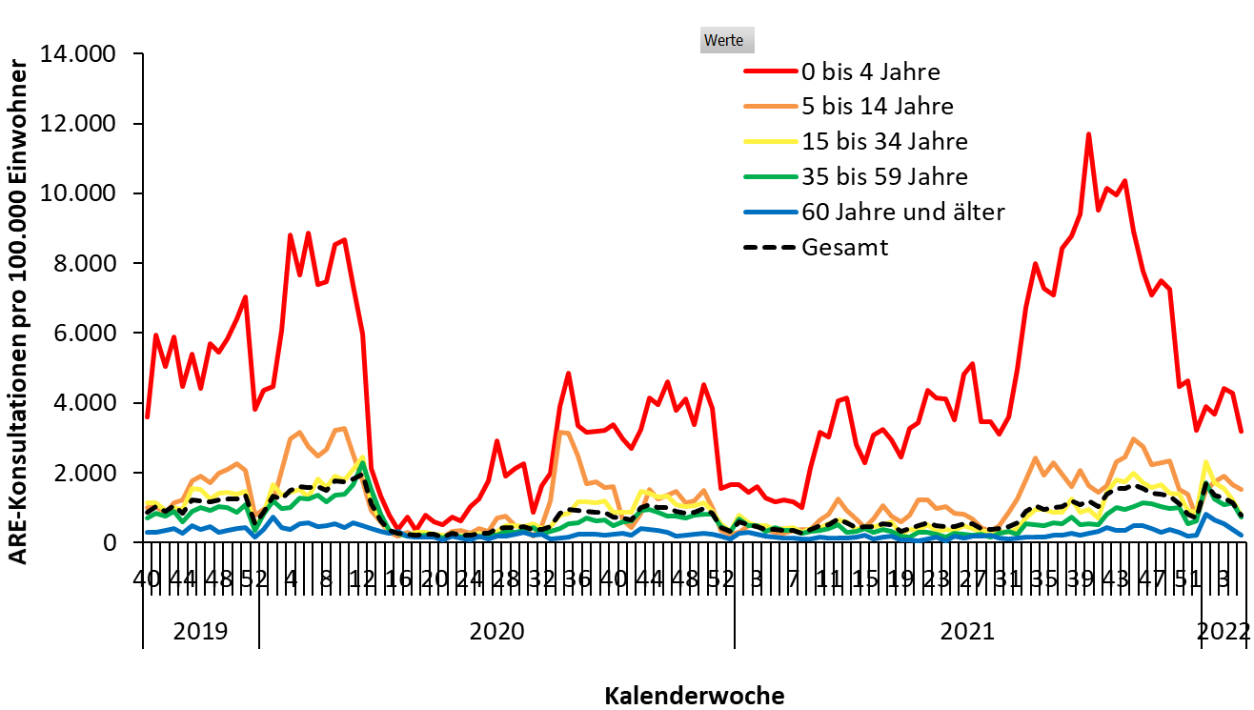
Arbeitsgemeinschaft Influenza
ARE-Konsultationen / 100.000 Einwohner bis zur 5. KW 2022
5. KW 2022: höher als letztes Jahr, im Bereich der Saisons vor der Pandemie
Rund 1.760 Arzt­konsul­ta­tionen wegen ARE pro 100.000 EW (=ca. 1,5 Mio. Arzt­besuche wegen ARE in Deutschland)
Bayern
Hamburg/Schleswig-Holstein
Notes:
KonsInz insgesamt leicht gestiegen: in KW 4: 1.756 (Vorwoche: 1.685)
KonsInz (gesamt) liegt höher als letztes Jahr, Im Bereich der vorpandemischen Saisons, Ausnahme 0-4J.: Dort liegt die KI aktuell nicht ganz so hoch wie vor der Pandemie
regionale Unterschiede

Slide 4
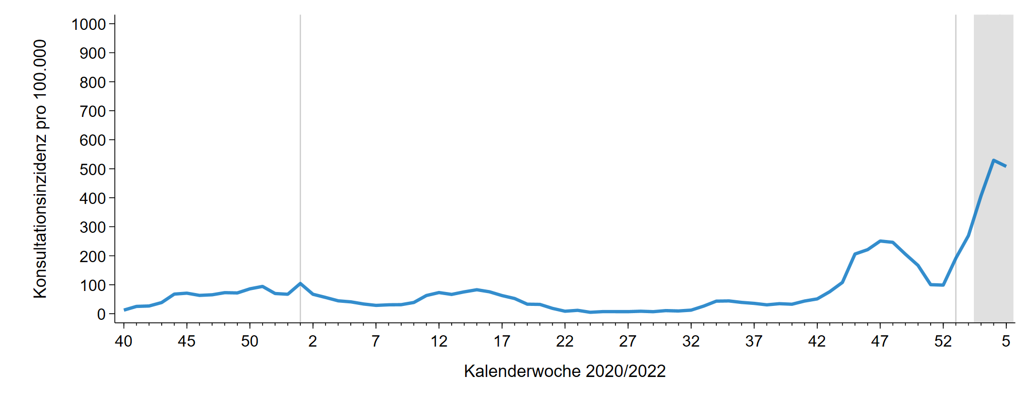
Arbeitsgemeinschaft Influenza - SEED^{ARE}
ARE-Konsultationen mit COVID-Diagnose / 100.000 Einwohner
ARE mit COVID-19 Konsultationen bis zur 5. KW 2022
Rund 510 Arzt­besuche ARE mit COVID-Diagnose /100.000 EW
(=Gesamtzahl von rund 420.000 ARE-COVID-Arzt­besuchen in D)

Slide 5
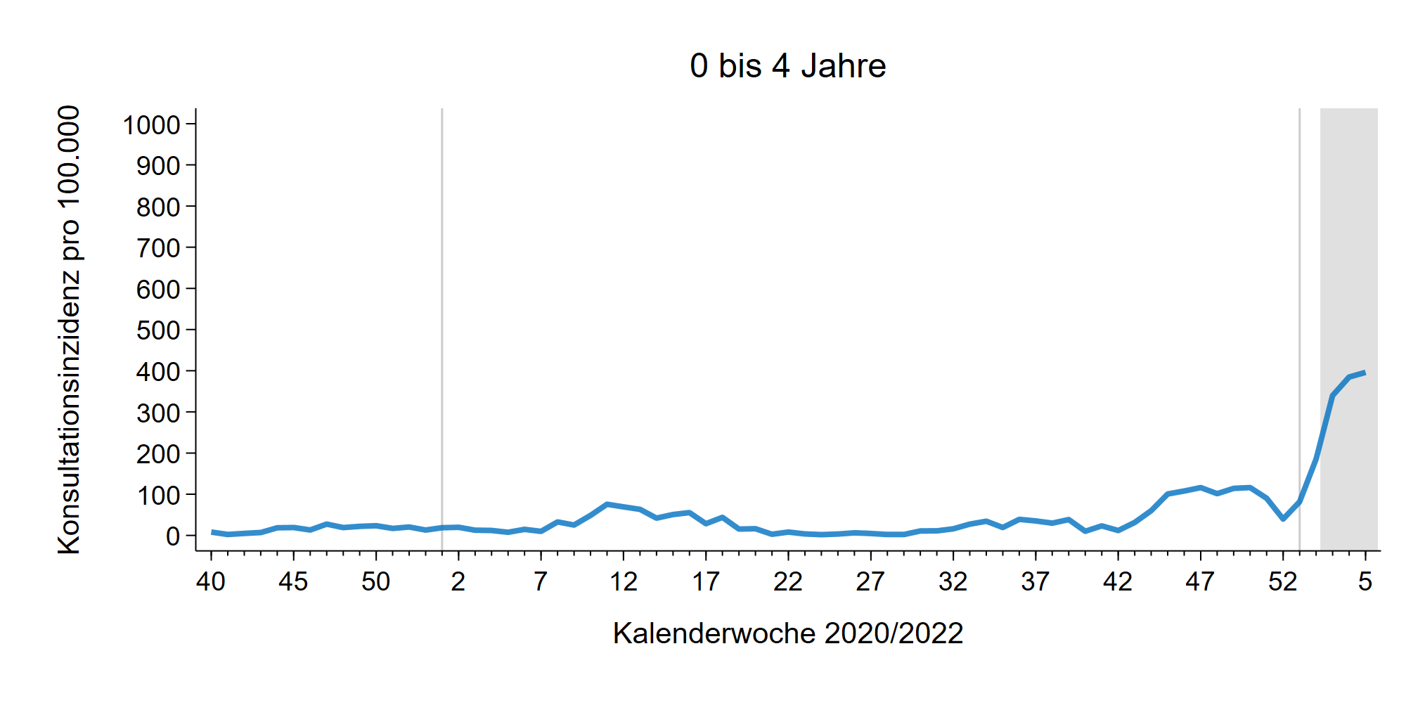
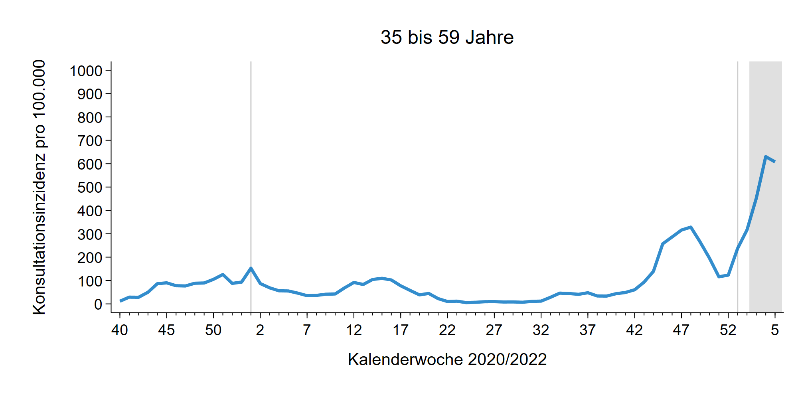
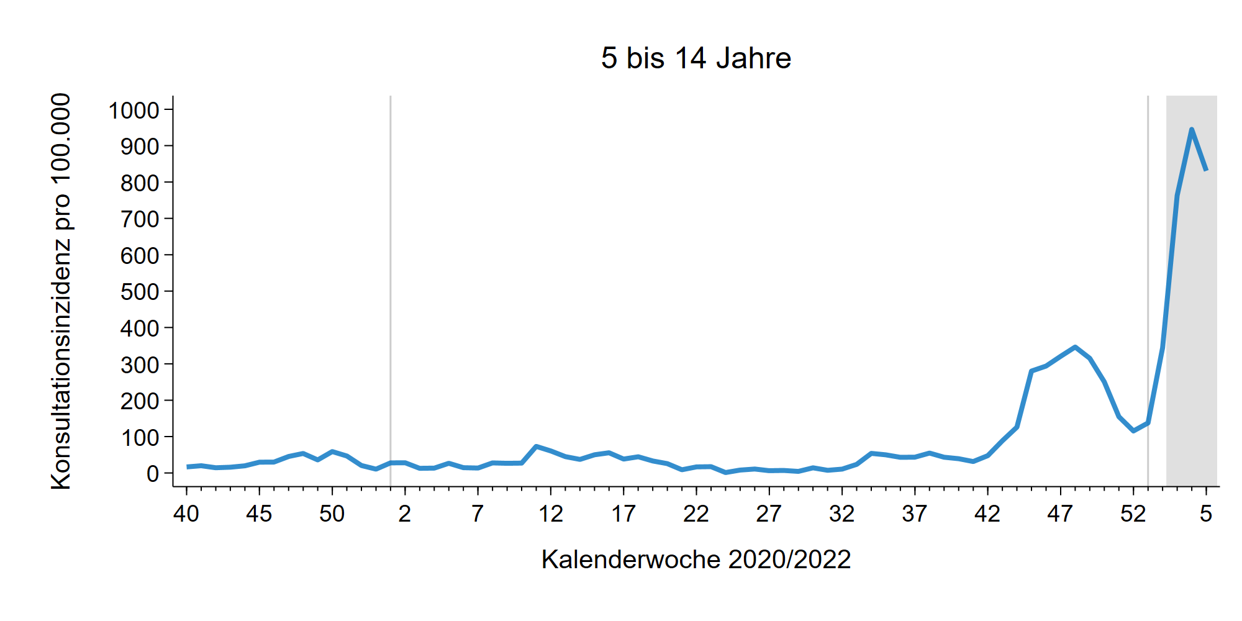
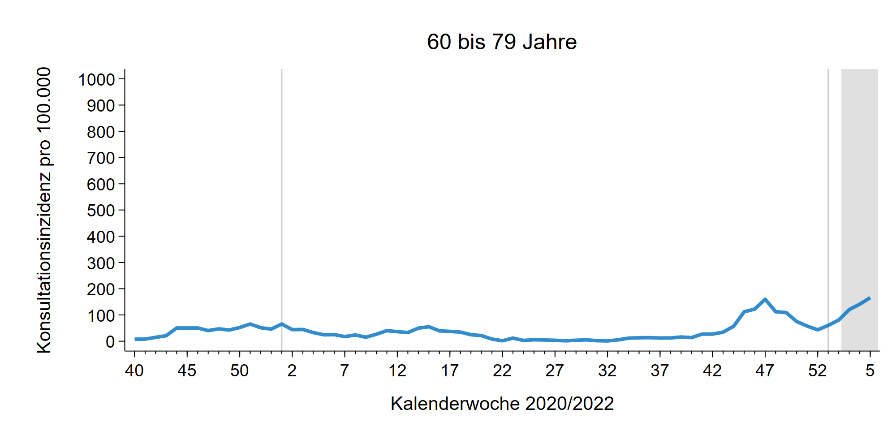
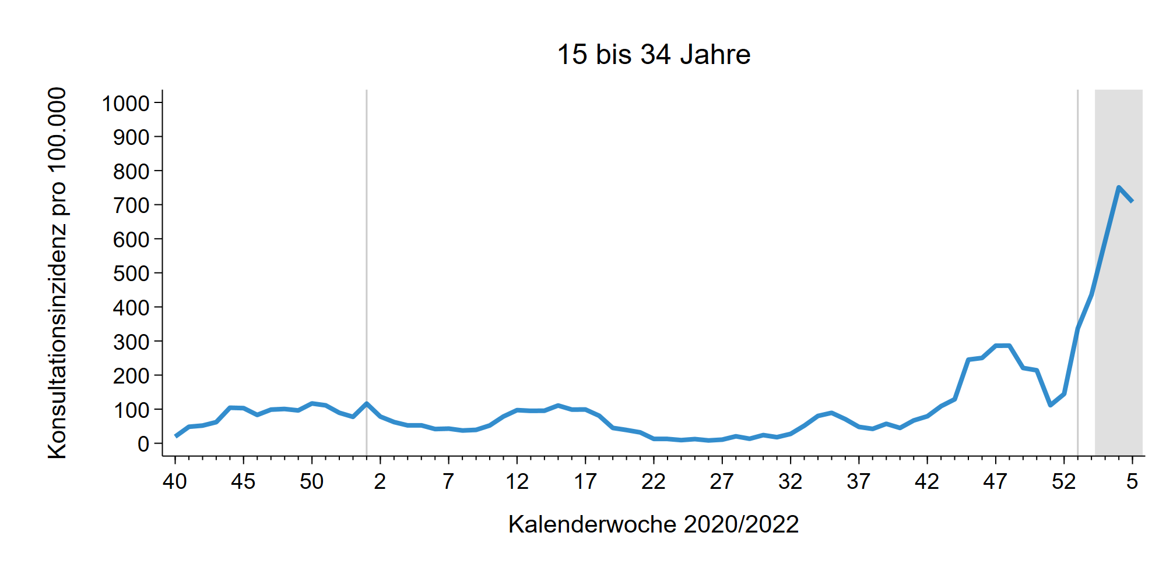
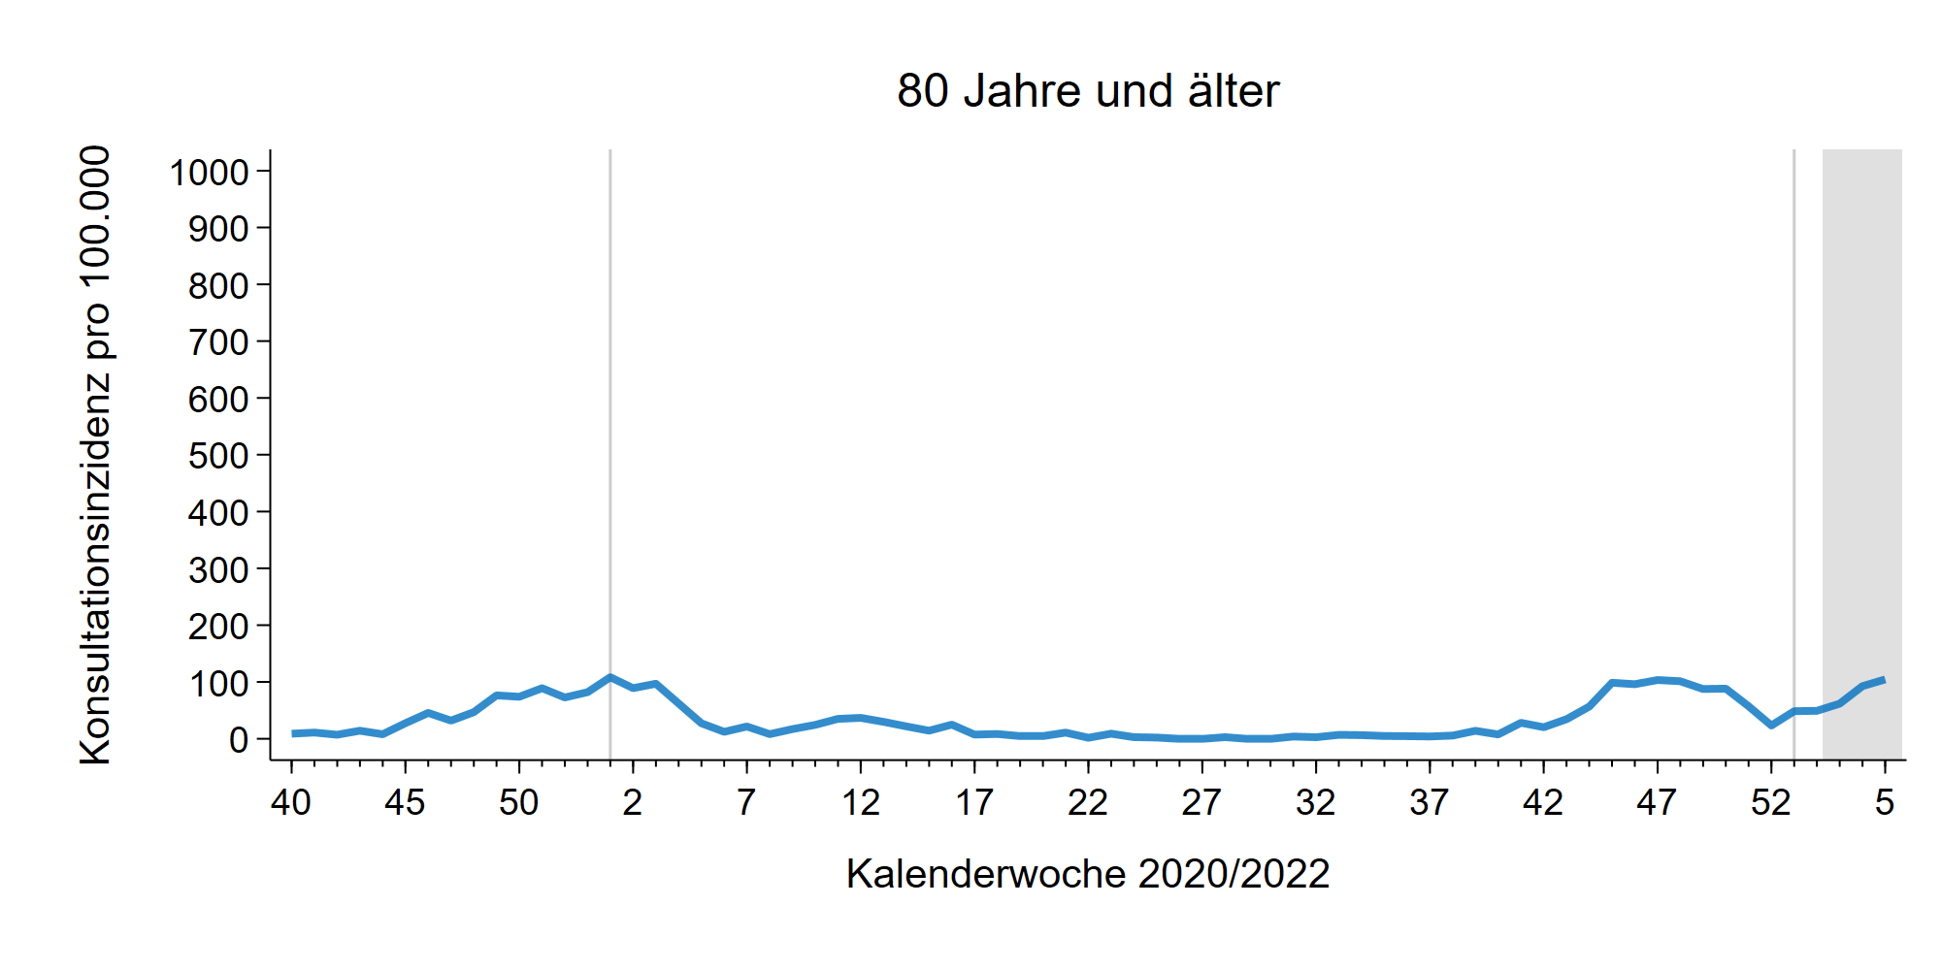
SEED^{ARE} – ARE mit COVID-19 Konsultationen in Altersgruppen bis zur 5. KW 2022

Slide 6
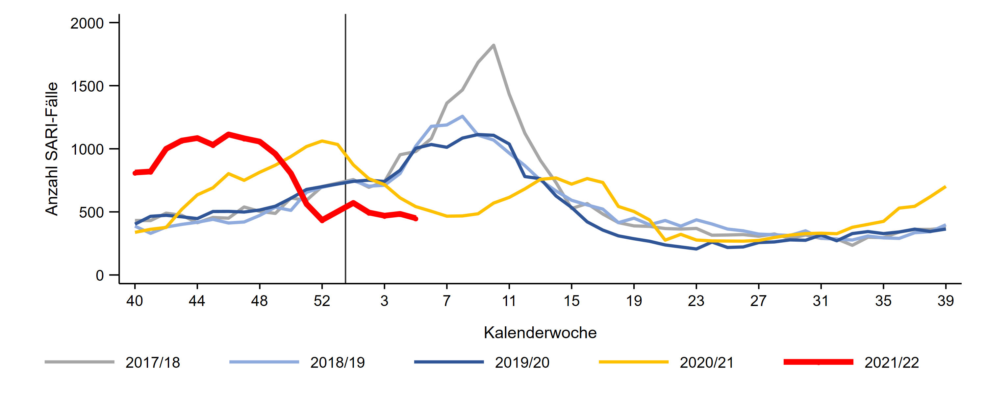
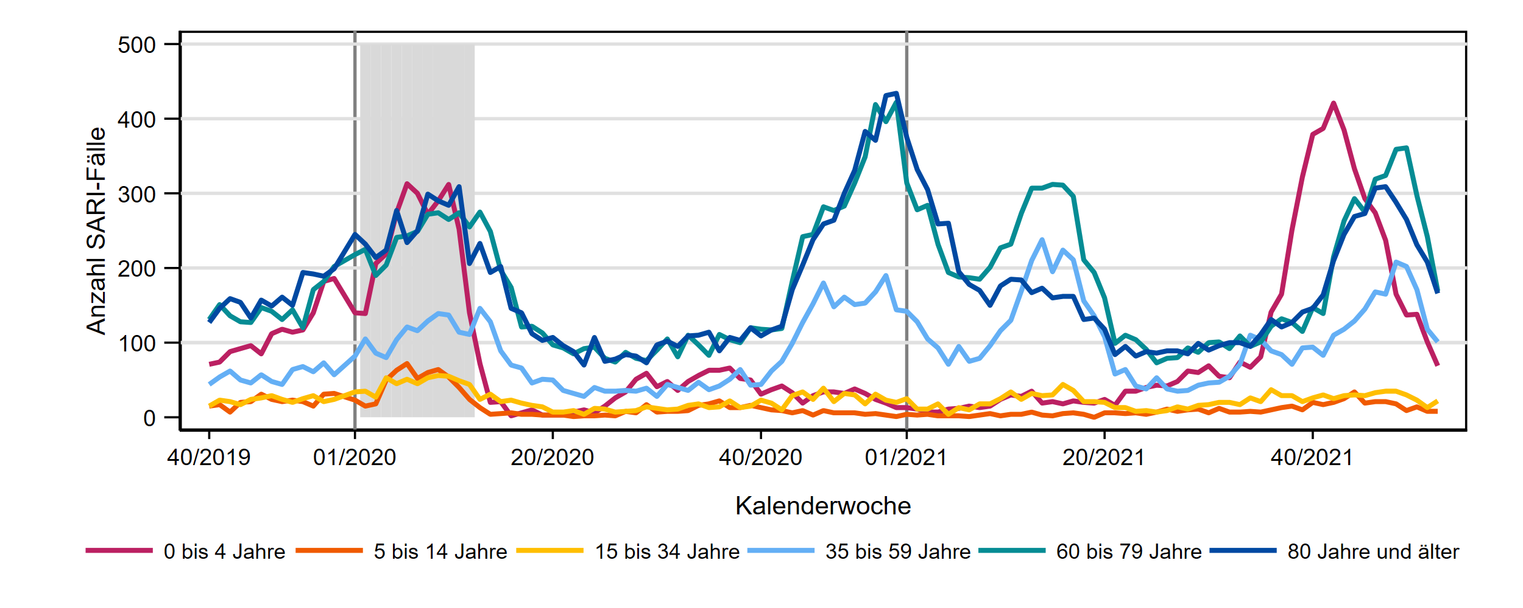
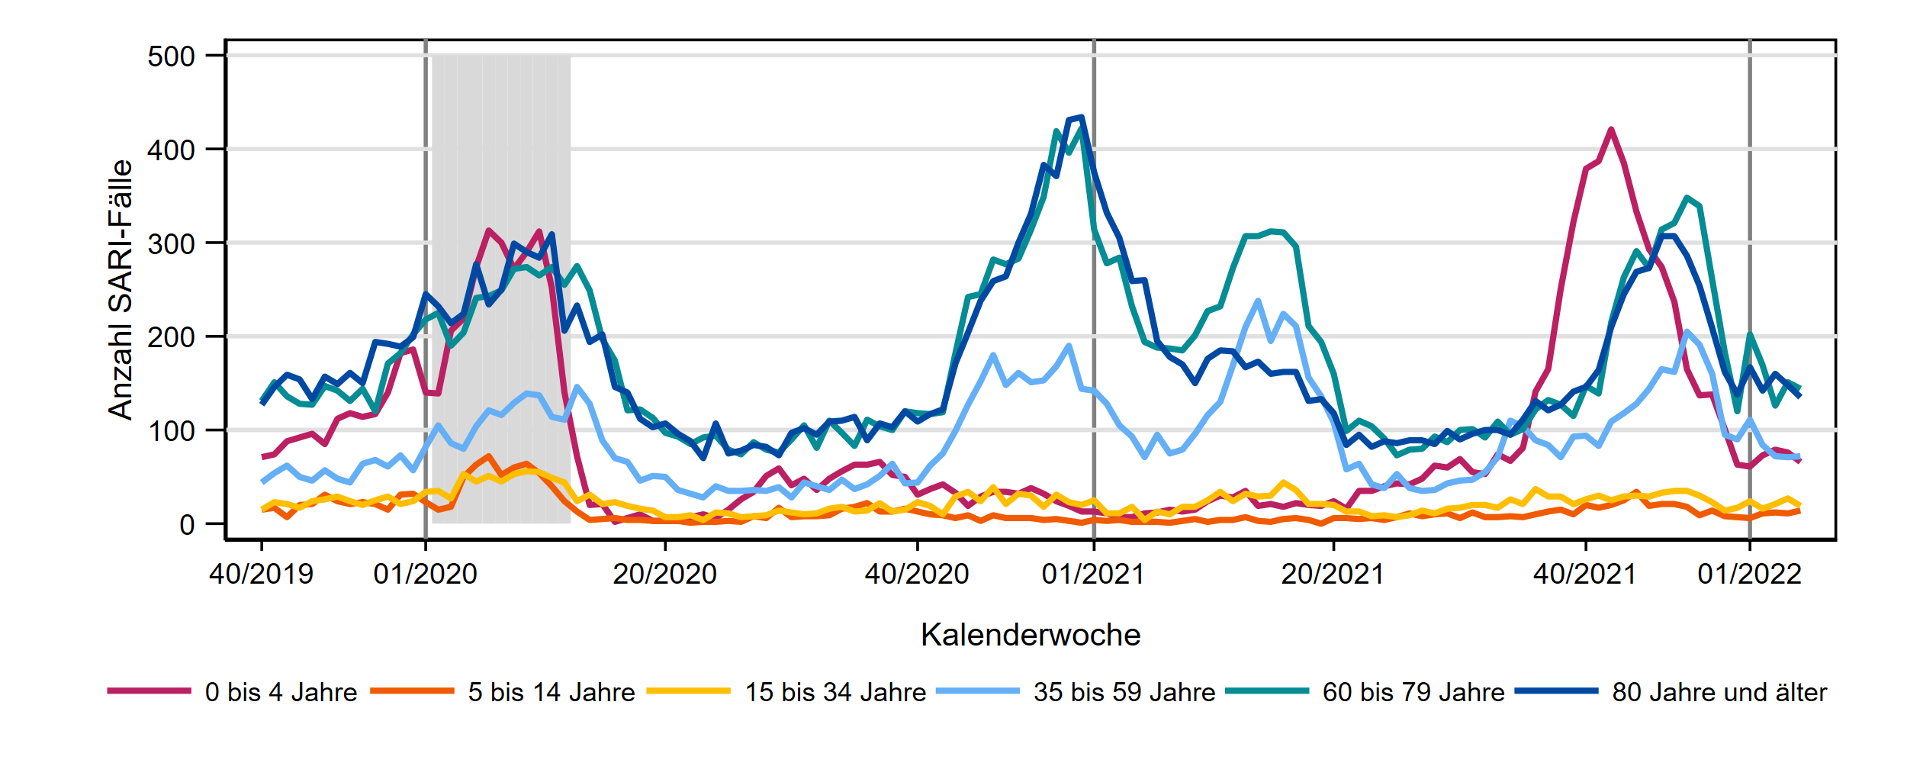
ICOSARI-KH-Surveillance – SARI-Fälle (J09 – J22) bis zur 5. KW 2022
Notes:
SARI-Fallzahlen sind insgesamt stabil geblieben
Seit KW 52/2021 unter vor-pandemischen Niveau;
Anstieg in AG 5-14 und 35-59 Jahre
Leichter Rückgang in AG 15 bis 34 Jahre
Weitestgehend stabil in allen anderen AG
S:\Projekte\FG36_INV_ICOSARI\Arbeitsordner\Wochenbericht \Krisenstab_3Saisons_AGI6_allVWD_inkl_letzte_FB.png
S:\Projekte\FG36_INV_ICOSARI\Arbeitsordner\Wochenbericht \Vorsaisons_allVWD_S5.png

Slide 7
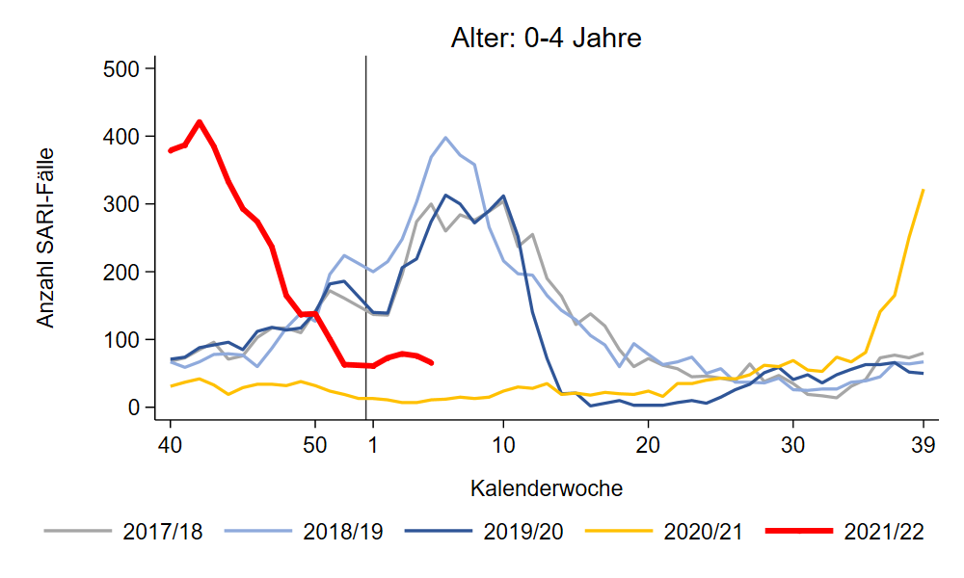
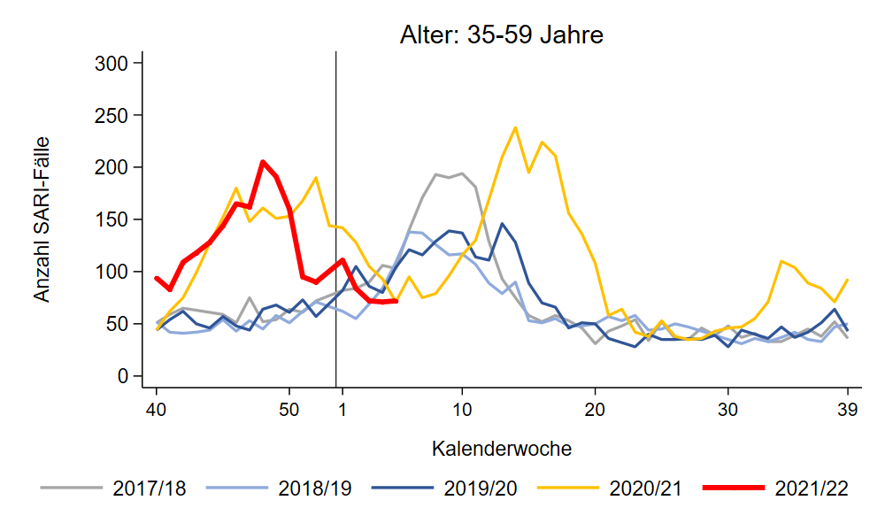
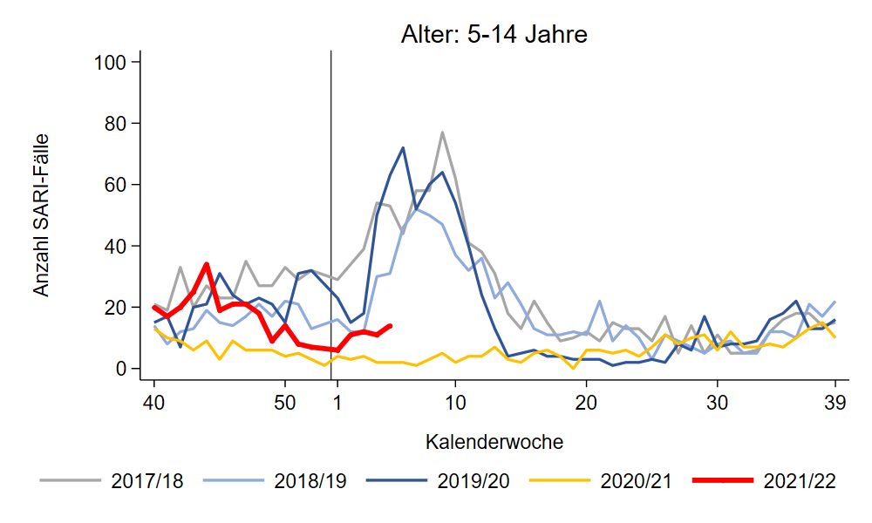
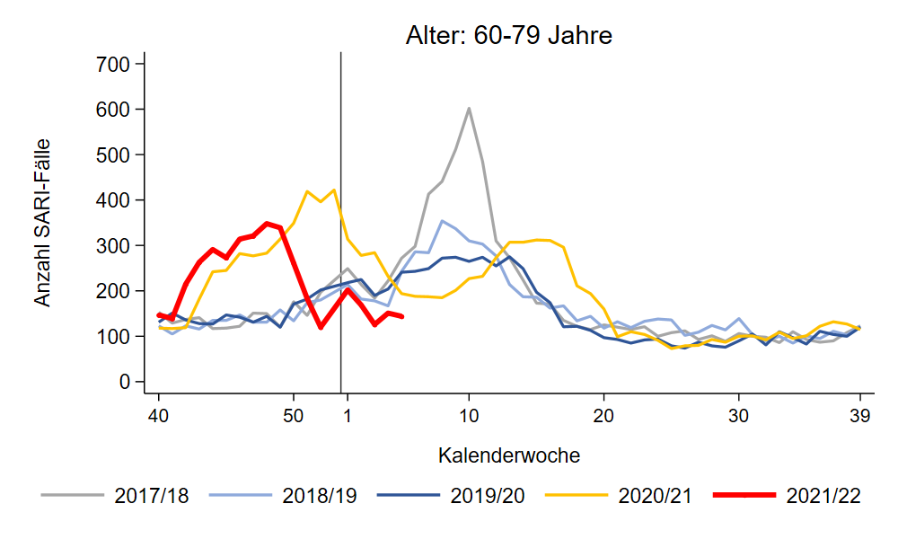
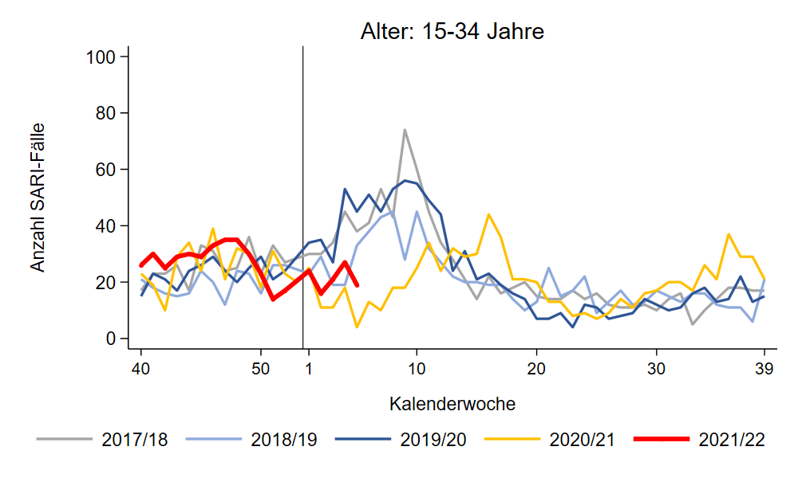
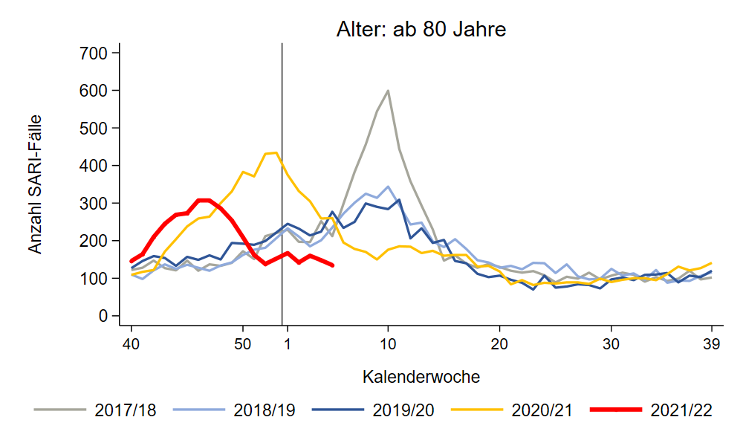
ICOSARI-KH-Surveillance – SARI-Fälle (J09 – J22) bis zur 5. KW 2022
14% COVID-19
64 % COVID-19
53 % COVID-19
47 % COVID-19
Notes:
SARI-Fallzahlen sind insgesamt stabil geblieben
Seit KW 52/2021 unter vor-pandemischen Niveau;
Anstieg in AG 5-14 und 35-59 Jahre, Leichter Rückgang in AG 15 bis 34 Jahre; Weitestgehend stabil in allen anderen AG
Seit KW 2/2022 deutlich höherer Anteil COVID-19 in AG0-4
S:\Projekte\FG36_INV_ICOSARI\Arbeitsordner\Wochenbericht\Krisenstab-AG_separat_alleVWD

Slide 8
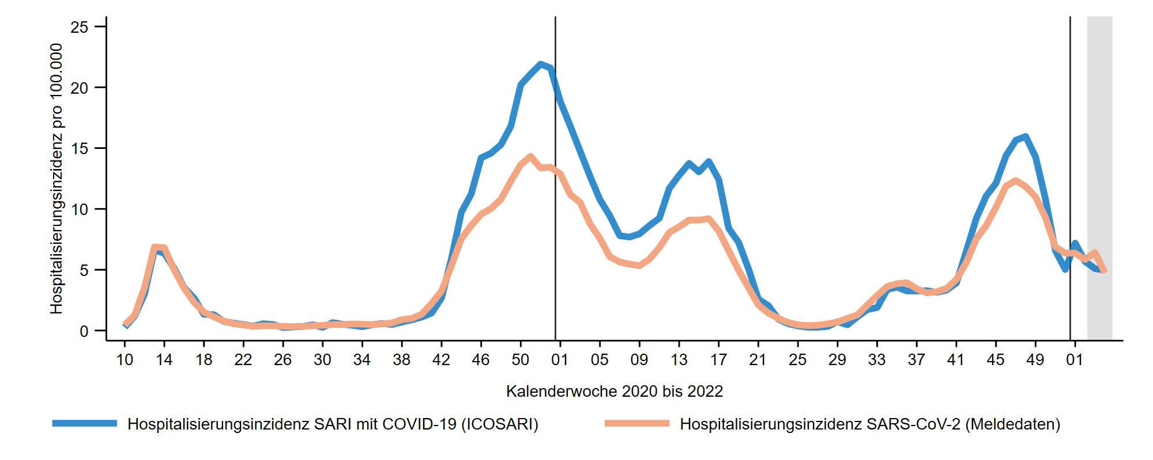
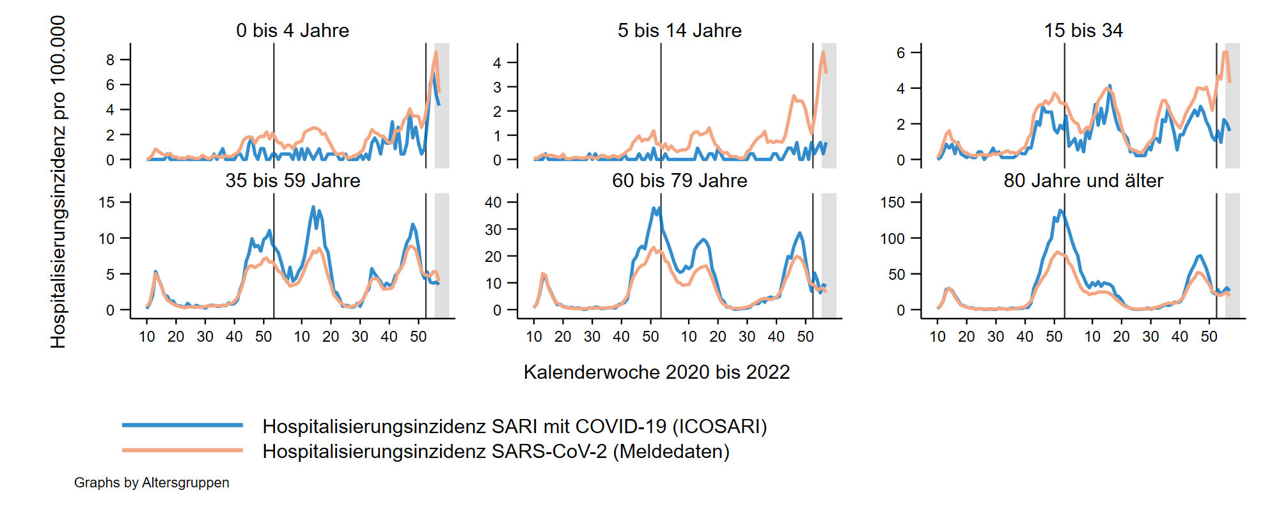
Hospitalisierungsinzidenz COVID-SARI bis zur 5. KW 2022
Gesamt:
5,7 COVID-SARI pro 100.000
Entspricht ca. 4.700 neuen Krankenhausaufnahmen wegen COVID-SARI in D.
4/100T
9/100T
26/100T
Notes:
COVID-SARI Hospitalisierungsinzidenz:
Leichter Anstieg in den letzten Wochen, Wert für KW 5/2022: 5,7 /100.000 (Werte der letzten Wochen/jeweiliger Tagesstand: 5,0 (KW 4/2022), 4,1 (KW 3/2022)
Hospitalisierungsinzidenz für AG 0-4 in den vergangenen Wochen sowohl in Meldedaten als auch ICOSARI höher als in vorherigen Wellen (KW 5/2022: 4 COVID-SARI je 100T);
In den vergangenen Wochen leichter Anstieg in AG 60-79 und 80+, pendelt sich möglicherweise auf stabiles Niveau ein (siehe 3. Welle AG 80+)
\\rki.local\daten\OE\FG36\nCoV\Surveillance\Syndromische Surveillance\ICOSARI, Dateien _Vgl_abKW10_2020.png und _Krisenstab_Combine_1.png

Slide 9
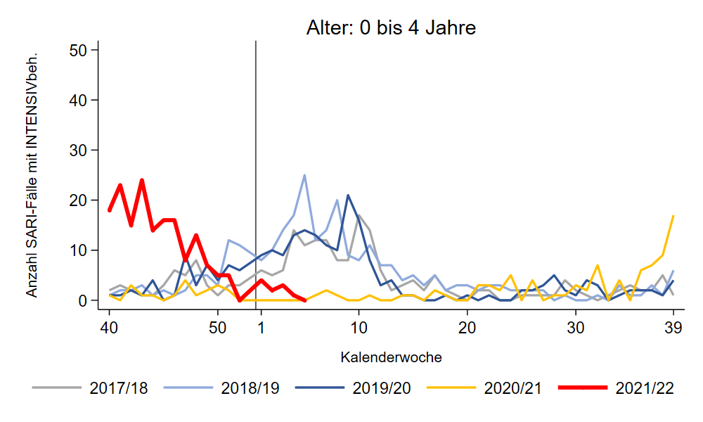
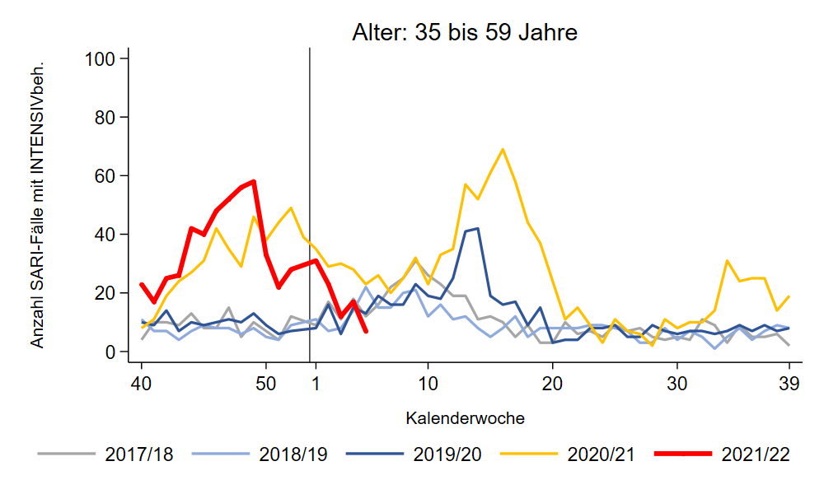
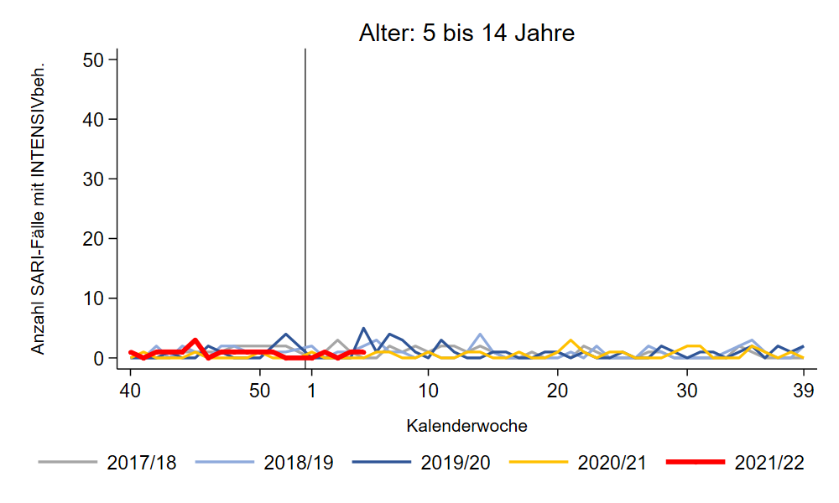
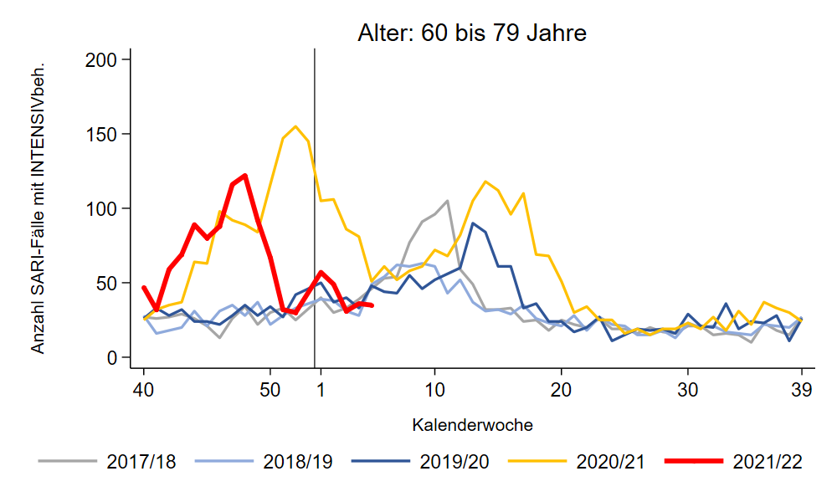
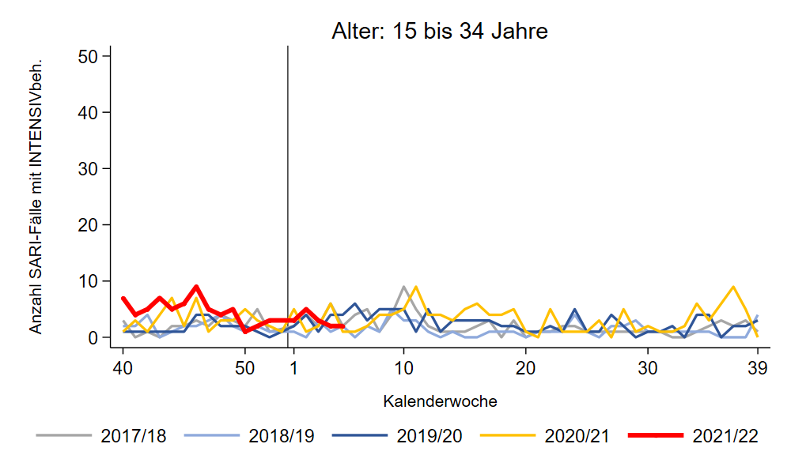
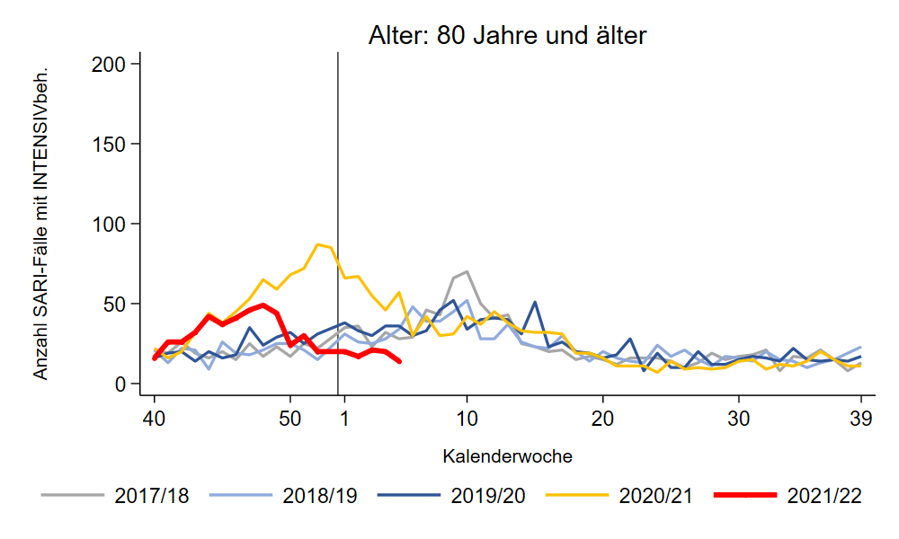
Intensivbehandlung: SARI-Fälle (J09 – J22) bis zur 5. KW 2022
Notes:
Zur Ansicht: Anzahl SARI mit Intensivbehandlung nach Altersgruppe (Verlauf im Vergleich zu den Vorsaisons)
Möglw. Einpegeln auf Niveau einer moderaten Grippewelle in AG 35-59, 60-79
S:\Projekte\FG36_INV_ICOSARI\Arbeitsordner\Wochenbericht\Krisenstab-AG_separat_alleVWD

Slide 10
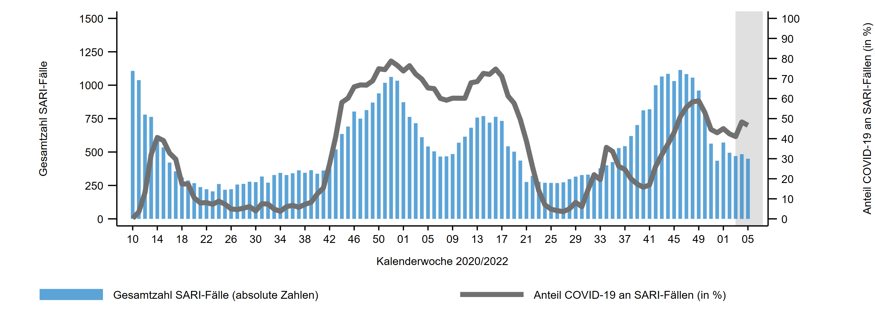
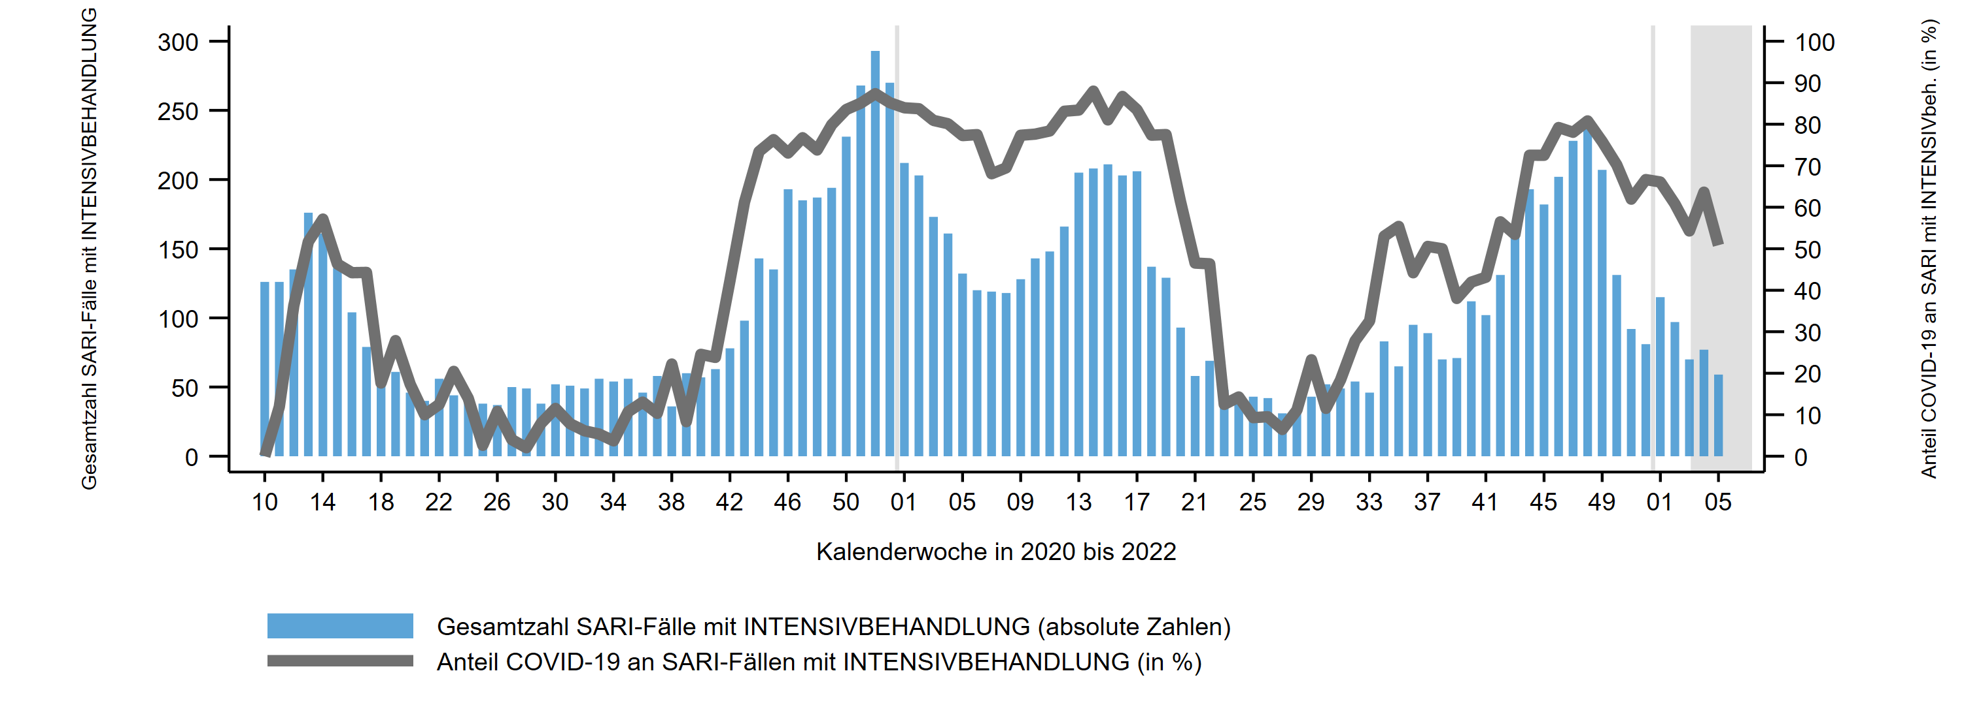
ICOSARI-KH-Surveillance – Anteil COVID-19 an SARI-Fällen bis zur 5. KW 2022
47%
ICOSARI: SARI-Fälle in Intensivbehandlung, Anteil mit COVID-19 bis 5. KW 2022
51%
Notes:
Anteil COVID-19 an SARI 47% (KW 4: 48%)
Anteil COVID an SARI mit Intensivbehandlung 51% (KW 4: 64%)
Krisenstab_AnteilCOVID_alle_inkl_letzte.png und Krisenstab_AnteilCOVID_Intensiv_inkl_letzte.png
aus dem Ordner S:\Projekte\FG36_INV_ICOSARI\Arbeitsordner\Wochenbericht

Slide 11
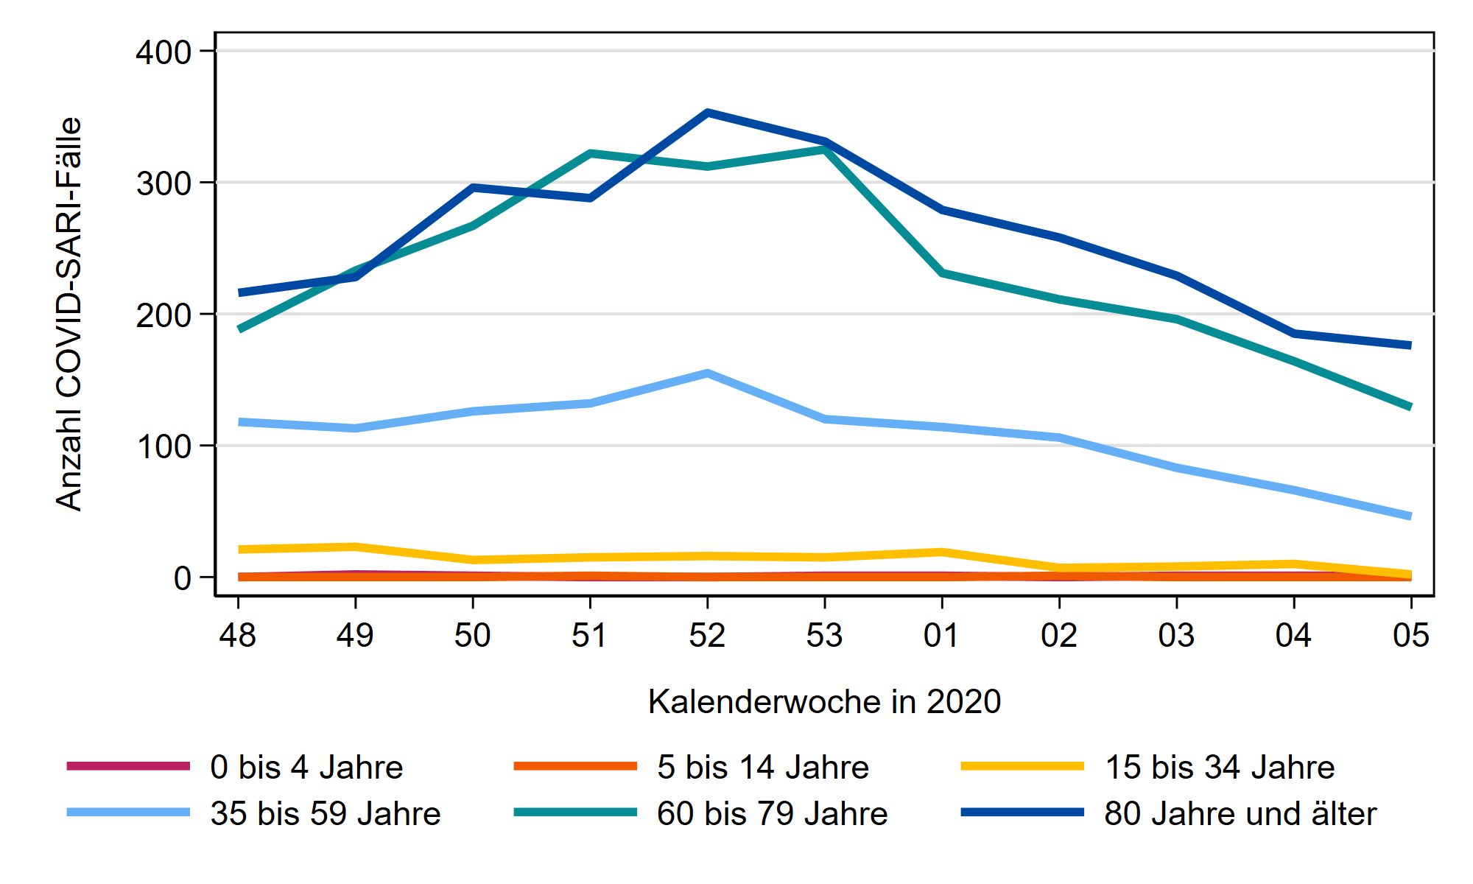
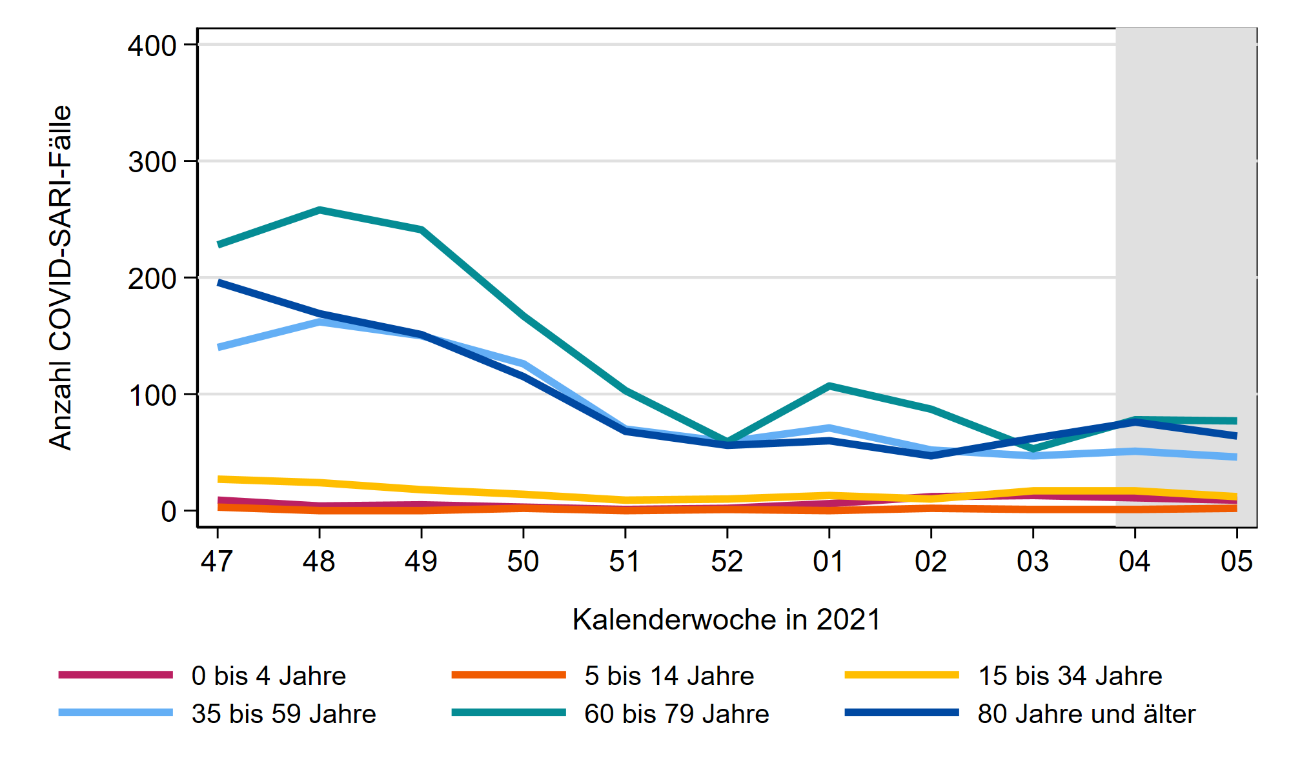
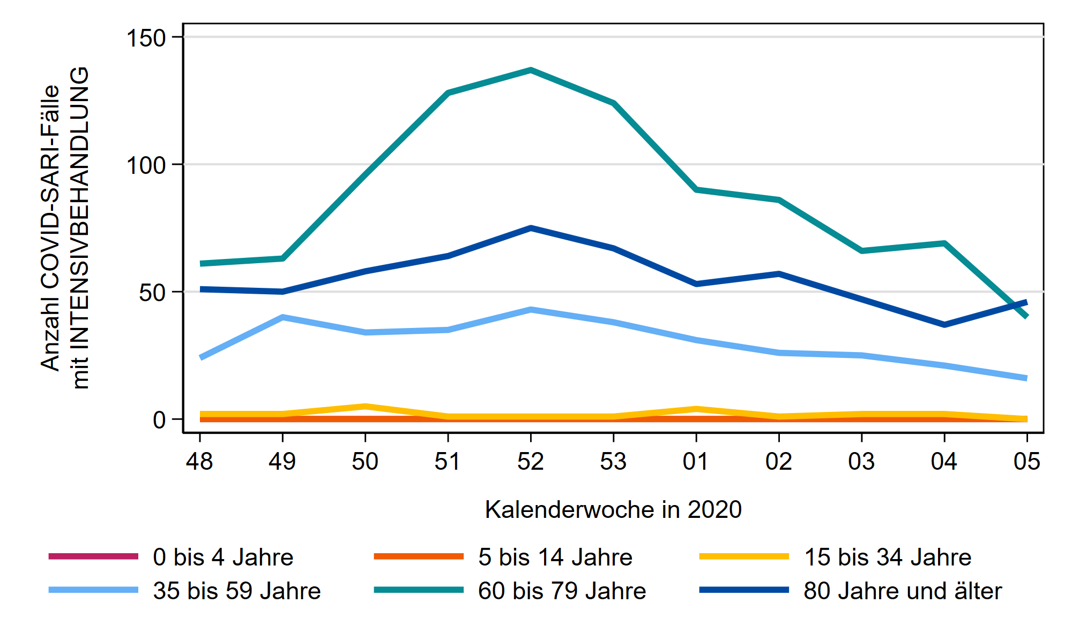
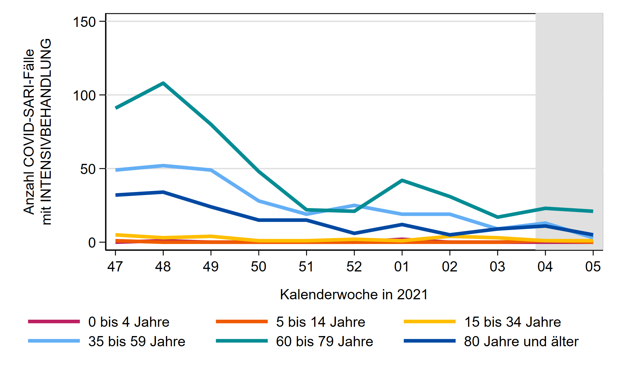
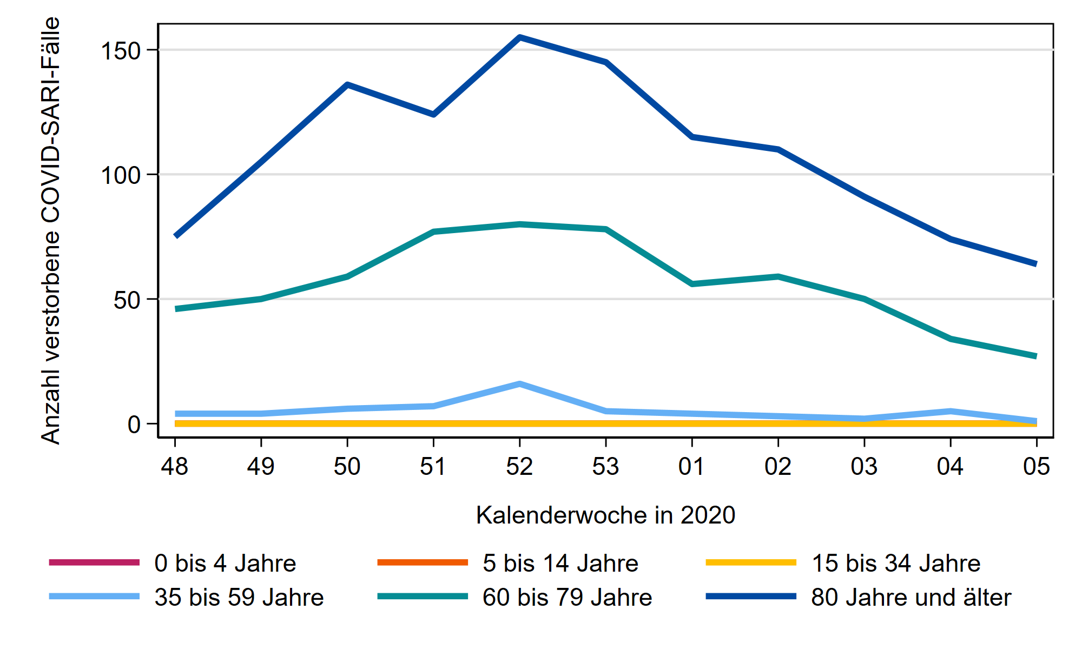
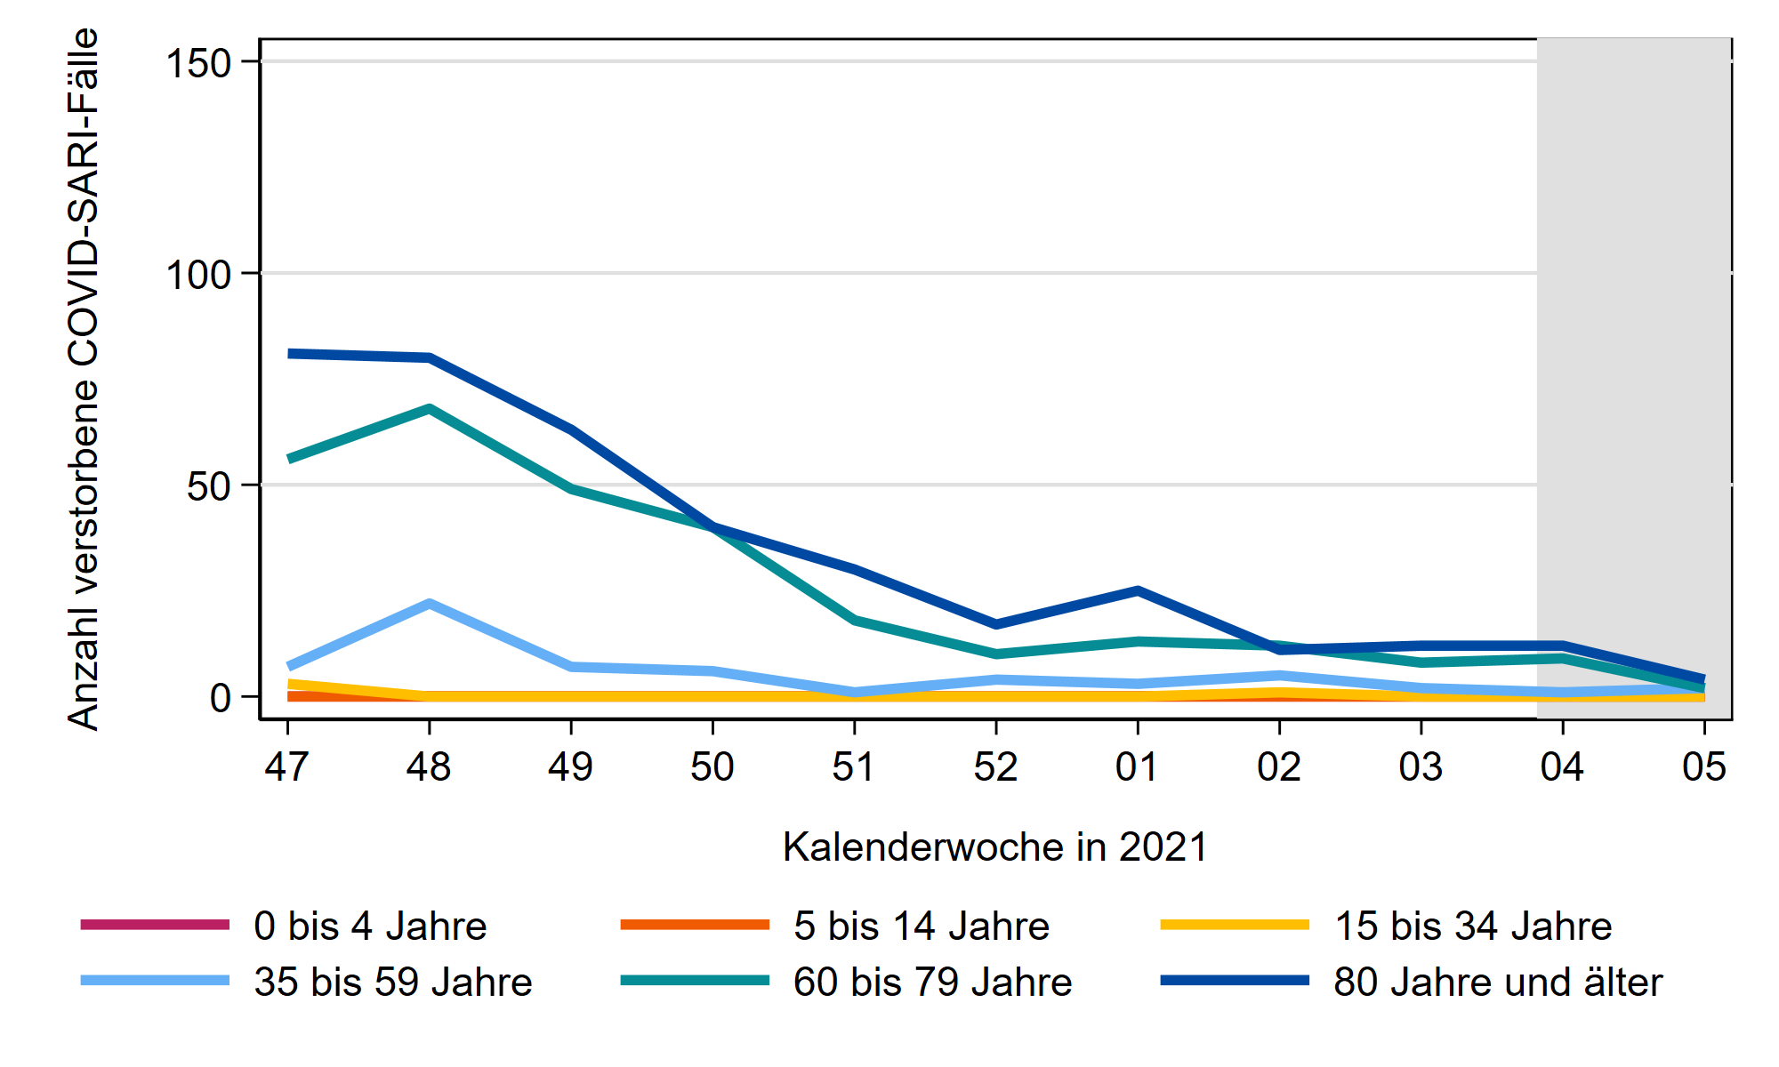
Vgl. Winter 2020/21 und 2021/22
2020/21: KW 48 - KW 5
2021/22: KW 47 - KW 5
COVID-SARI-Fälle
2020/21
2021/22
COVID-SARI-Fälle mit Intensivbehandlung
2020/21
2021/22
Verstorbene
COVID-SARI-Fälle
Notes:
Vergleich COVID-SARI, COVID-SARI mit Intensivbehandlungen, und verstorbene COVID-SARI
Realtiv Stabiles Niveau seit Jahreswechsel
S:\Projekte\FG36_INV_ICOSARI\Arbeitsordner\Wochenbericht\
Krisenstab_COVID-SARI_FB_all_Vgl2021.png , Krisenstab_Intensiv_COVID_inkl_letzte_FB_VGL2021.png und Kvielleicht_Tod_COVID_inkl_letzte_FB_VGL2021.png

Slide 12
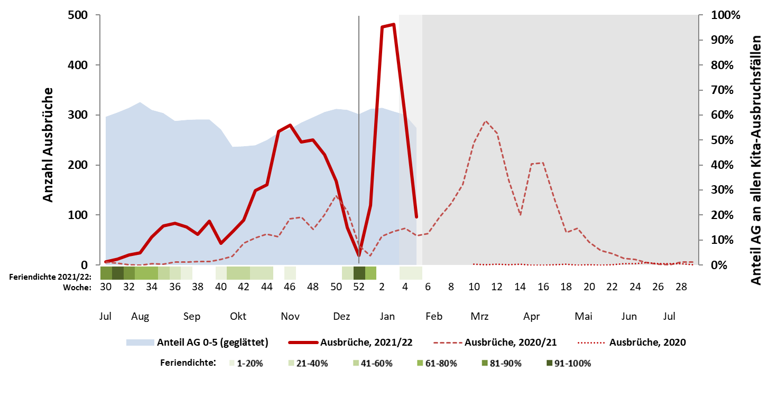
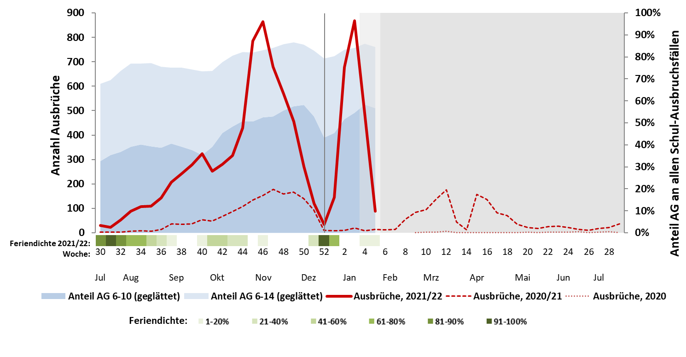
Ausbrüche in Kindergärten/Horte (n=7.600), letzten 4 Wo = 1.355
Ausbrüche in Schulen (n=11.913), letzten 4 Wo = 2.124
Notes:
Kitas
Neues Höchstniveau mit bisher etwa 480 Ausbrüchen in KW 2/3; etwa 1,7-mal mehr Ausbrüche als bei Alpha und Delta
Anteil AG 0-5 seit etwa Mitte Dez relativ konstant bei 62%; Anteil AG 15+ konstant bei etwa 25%
Letzten 4 Wochen:
Ausbruchsgröße: Durchschnitt = 5-6, Median = 4
etwa 17% der Ausbrüche mit >= 10 Fällen/Ausbruch
Schulen
Höchstniveau der Delta-Welle erreicht (etwa 870 Ausbrüche/Woche)
Anteil AG 6-10 nahm nach Jahreswechsel wieder deutlich auf 55% zu (AG 11-14: 30%, AG 15-20: 13%; AG 21+; 3%)
Letzten 4 Wochen:
Ausbruchsgröße: Durchschnitt = 5-6; Median = 3
etwa 10% der Ausbrüche mit >= 10 Fällen/Ausbruch

Slide 13
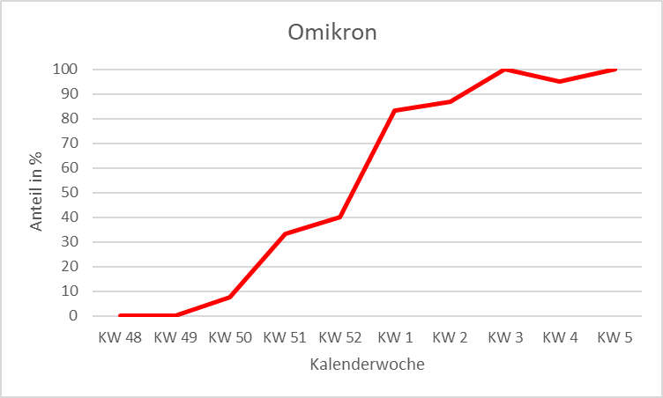

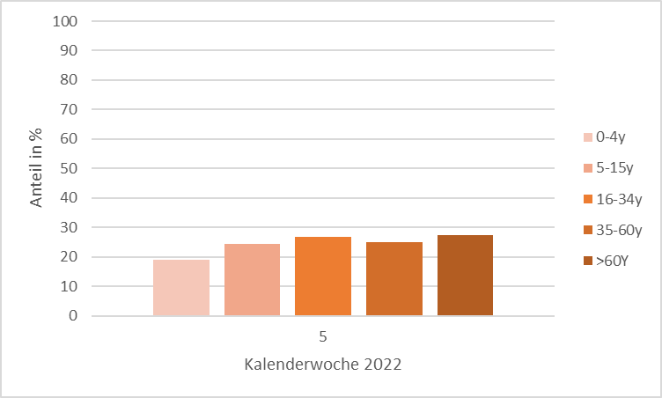
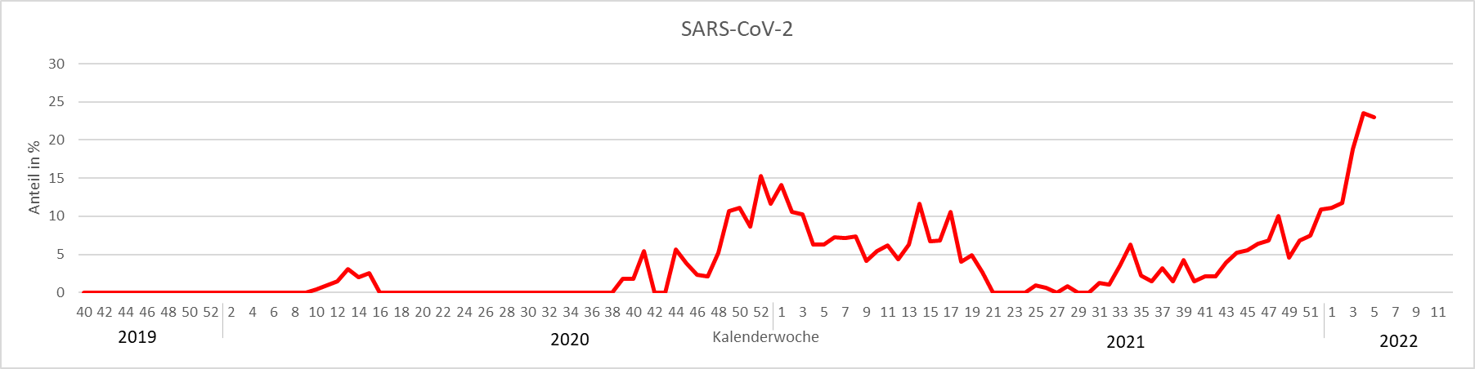
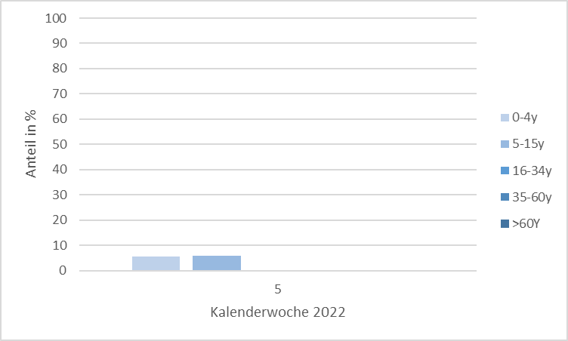
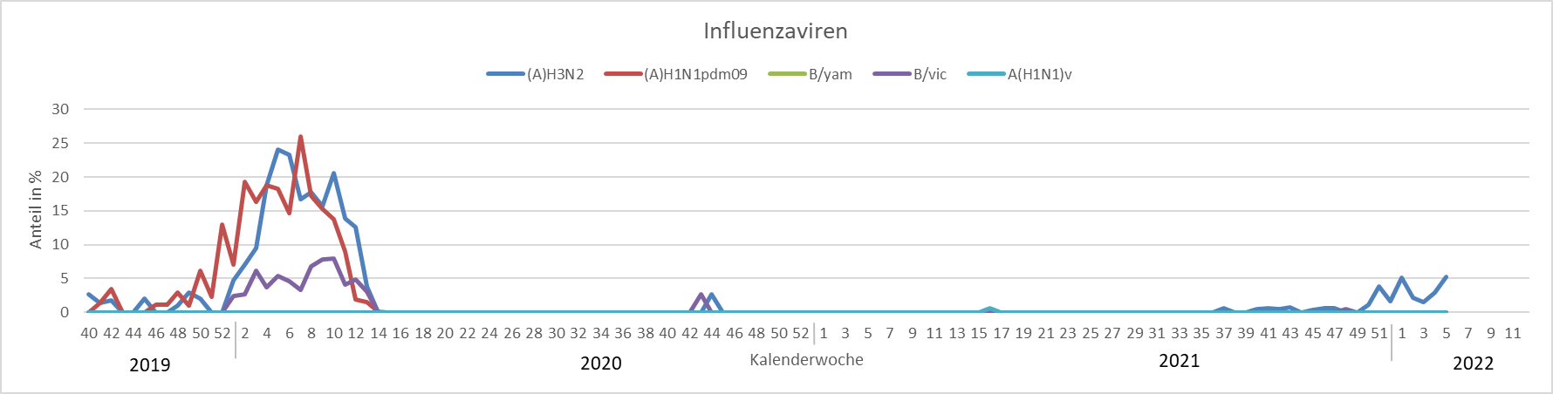
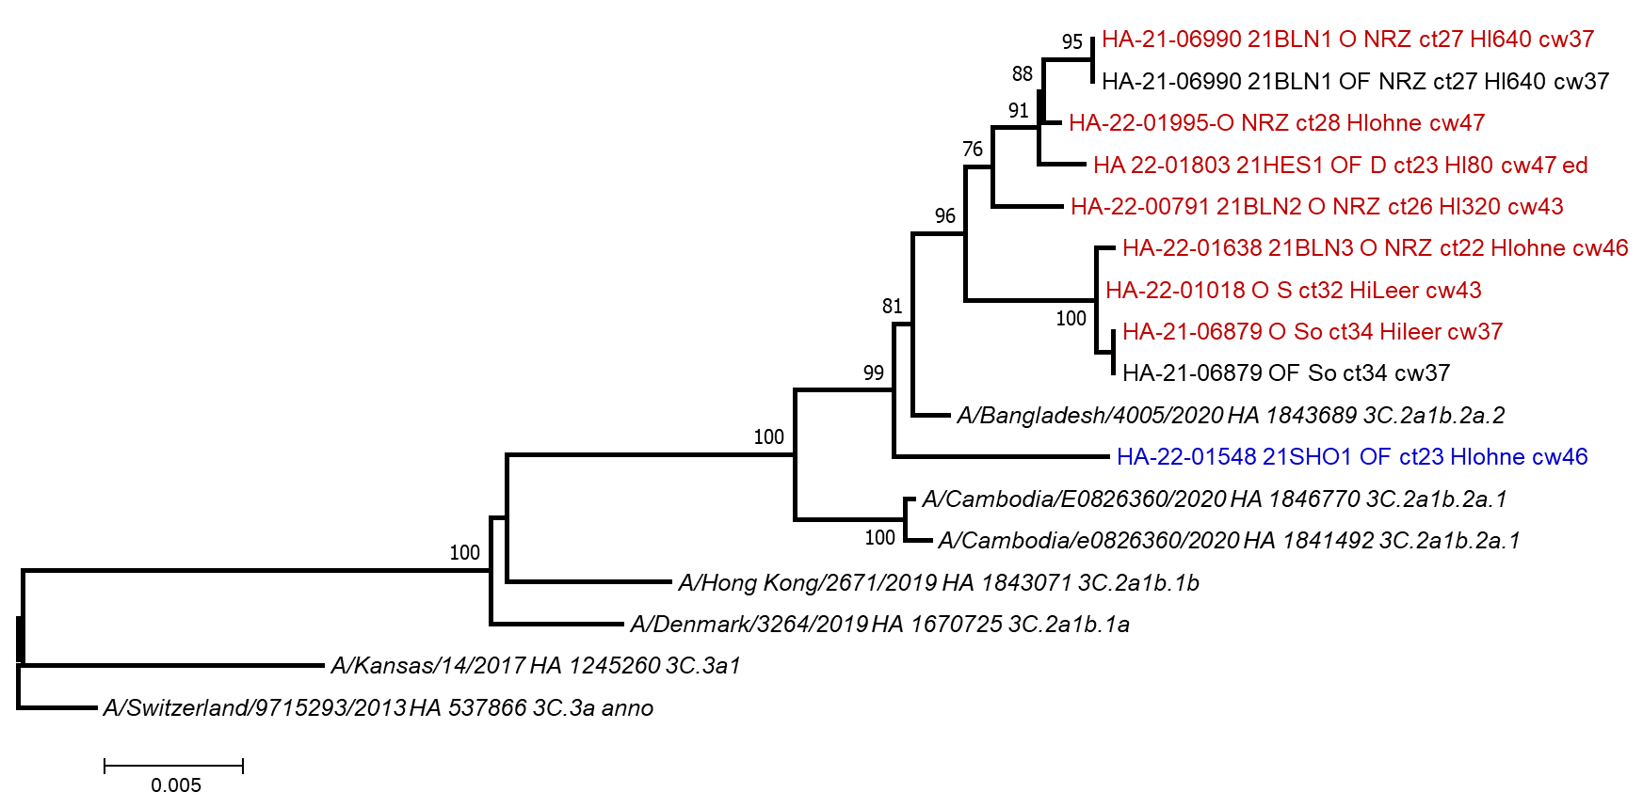
3C.2a1b.2a.2

Slide 14
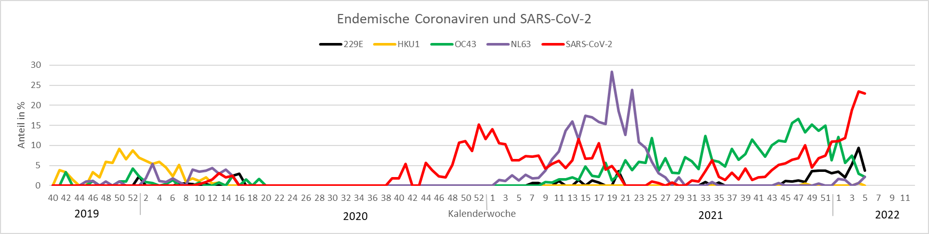
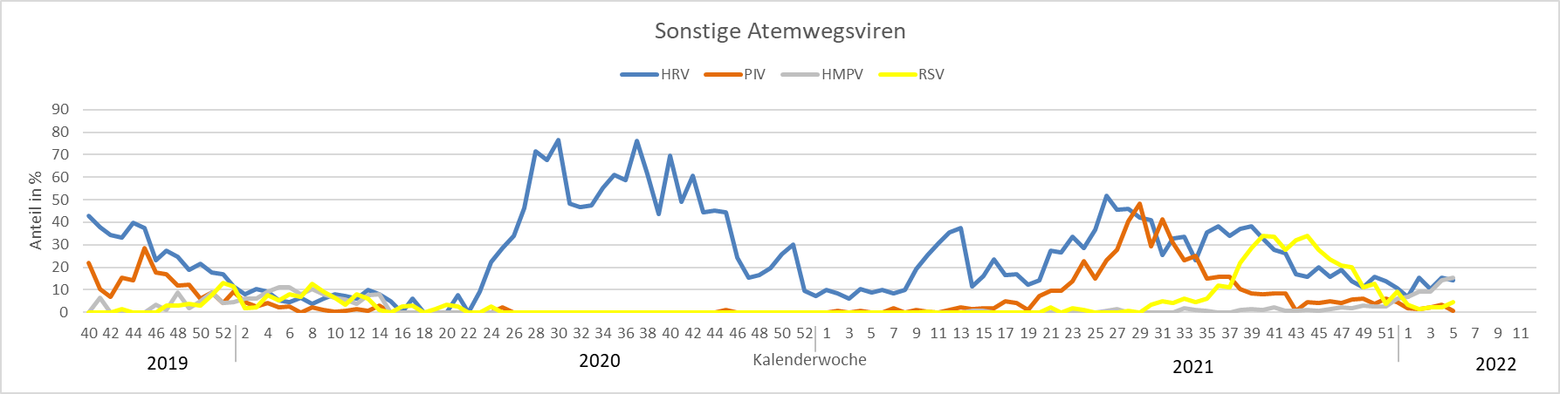
β-Coronaviren: SARS-CoV-2, HKU1, OC43
PIV-4

